Slide 1
AİLE İÇİ İLETİŞİM
HOŞGELDİNİZ
AYŞE ÖNEM
PSİKOLOJİK DANIŞMAN

Slide 2
Eski devirlerin birinde bilge bir devlet başkanı etrafındaki adamlara bir servetiniz olsa neler yapardınız diye fikirlerini sorar. Oradakiler hanlar, hamamlar yaparım, aşevleri yaptırırım, camiler, kütüphaneler yaptırırım, şeklinde fikirler öne sürerler. Bunları dinleyen o bilge insan bu dediklerinizin hepsi güzel yatırımlar fakat ben olsaydım o serveti insan yetiştirmeye kullanırdım. Çünkü iyi yetişmiş insan olduktan sonra bu dediklerinizin hepsi olur. İdeal insanlar olmadan ise, bunların hiç biri istendiği gibi olmaz der.

Slide 3
AİLENİN TEMEL GEREKSİNİMLERİ NELERDİR?
ÇOCUĞUNUZA SEVGİNİZİ NASIL İLETİYORSUNUZ?
İLETİŞİM
İLETİŞİM ÇEŞİTLERİ
SAĞLIKLI İLETİŞİM İÇİN DİKKAT EDİLMESİ GEREKENLER
İLETİŞİM ENGELLERİ NELERDİR?

Slide 4
NASIL BİR ÇOCUK İSTİYORSUNUZ?

Slide 5
NASIL BİR ANNE - BABA OLMAK İSTİYORSUNUZ?

Slide 6
ERGENLİK DÖNEMİ

Slide 7
Hayattan ne beklersiniz?

Slide 8

Aile İçi İletişim ve Sağlıklı İletişim Önerileri
Hayattan ne isteriz”? Sorusuna çok çeşitli cevaplar verilebilir ancak “mutlu bir ailesinin olması” dileği belki de en iyi bilinenidir. Mutlu bir ailenin sağlanabilmesi için aile kurumunun da temel gereksinimleri bulunmaktadır.

Slide 9
AİLENİN TEMEL GEREKSİNİMLERİ NELERDİR?
Ailenin temel gereksinimlerini 7 alt başlıkta inceleyebiliriz.

Slide 10

1.Değerli olma duygusu:
1.Değerli olma duygusu: Aile içindeki etkileşim çocukları “ben değerliyim” ya da “değersizim” duygusuna götürür. Bu gereksinim aile içinde yerine getirilmezse çocuk farklı yollarla bu duyguyu elde etmeye çalışır.

Slide 11

2.GÜVEN ORTAMI:
Aile içindeki bireyler kendilerinin aile içinde emniyette olduğunu, dışarıdaki tehlikeli olayların aile içine girmeyeceği duygusunu sağlamak ister. Bu duygu da aile içinde kazanılması gereken bir duygudur.

Slide 12

3.Yakınlık ve dayanışma duygusu:
Aile içinde temel güven ve dayanışma varsa aile dışında bireyin karşılaştığı stres oluşturan olumsuz olaylar çok da yıkıcı olmaz. Güven duygusunun yaşandığı aile dış dünyanın yaratmış olduğu sıkıntı ve kaygılarından kendisini koruyabilir..

Slide 13

4.Sorumluluk duygusu:
Sorumluluk duygusu aile sistemi içindeki gelişmeye başlar. Anne ve babalar davranış ve sözleri ile sorumluluk duygusunu ifade ederler. Aile içinde sadece anne baba değil herkes sorumluluk duygusunu paylaşır. Elbette ki çocuklara yaşları oranında sorumluluk verilmelidir.

Slide 14
5.Zorluklarla mücadele ederek onların üstesinden gelmeyi öğrenme:
Çocuğa her şey hazır verilmemelidir. Sorumluluk duygusunun gelişimi ile ilgili anlatılanlar zorluklarla mücadele etme ile ilgilidir. Çocuğun içinde bulunduğu gelişimsel dönem göz önünde bulundurularak çocuk kendi sorunları ile baş başa bırakılabilmelidir.

Slide 15
6.Mutluluk ve kendisini gerçekleştirme ortamı:
Aile ortamı bir mutluluk ortamıdır. Şimdiye kadar anlatılan gereksinimlerin karşılanması mutlu olmayı getirir. Evde değerli olduğu duygusunu tadan birey mutlu olur ve yaptığı şeylerden doyum alır, kendini gerçekleştirme olanağı bulur.

Slide 16
7.Sağlıklı manevi yaşamın temellerini oluşturma ortamı:
Katı din kuralları altında yetiştirilmiş çocuk sürekli yargılanacağı, cezalandırılacağı korkusunu yaşar..

Slide 17
ÇOCUĞUNUZA SEVGİNİZİ NASIL İLETİYORSUNUZ?

Slide 18
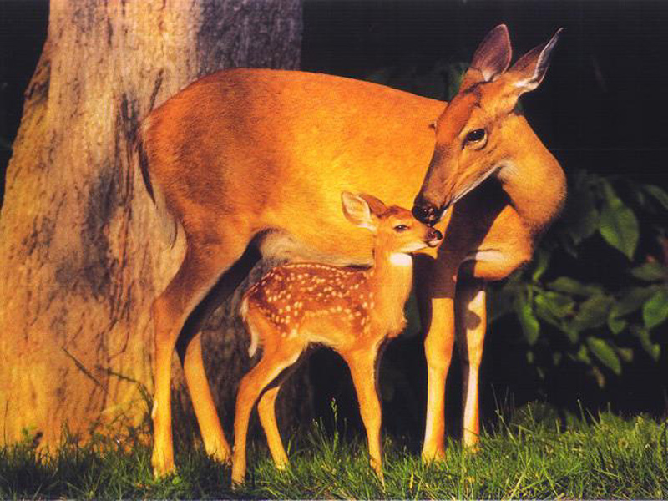
Bir kişi susadığı zaman, ona sunulan su değerlidir. Çocuğunda istediği zaman verdiğiniz sevgi değerlidir. Zamanınız ne kadar az, işiniz ne derece önemli olursa olsun, çocuk sevgi istediğinde ona yaklaşılmalı ve sevgi gösterilmelidir.

Slide 19
İLETİŞİM
İLETİŞİM: Anlamları ortak kılma sanatıdır.
İLETİŞİM: İletişim bizim başkalarını anlamamıza,başkalarının da bizi anlamasına yardımcı olan bir süreçtir.

Slide 20
İLETİŞİM ÇEŞİTLERİ
Sözlü iletişim
-Dil
Sözsüz iletişim
-Mimik
-Jest
-Mekan kullanımı
-Temas
-Ses tonu

Slide 21
BEN DİLİ
Yetişkin çocuğun uygun olmayan davranışı karşısında ne hissettiğini iletir.

Slide 22
BEN DİLİ
Konuşanın rahatlamasını, duygularını ifade etmesini sağlar.
Karşı tarafın savunmaya geçmeden dinlemesini sağlar.
Çocuğa kazandırılmak istenilen davranışı etkili kılar.
Kızgınlığın daha başka nedenlerden kaynaklandığını fark etmemizi sağlar.
Çocuğun kişisel sorumluluklarının gelişmesini sağlar. Ona kendi davranışlarından sorumlu olmayı öğretir.

Slide 23
SEN DİLİ
KİŞİYİ SUÇLAYICIDIR,
DAVRANIŞTAN ÇOK KİŞİLİĞE YÖNELİKTİR,
YENİDEN KONUŞMA İSTEĞİNİ ENGELLEYİCİDİR,
KİŞİ KENDİNİ SUÇLANMIŞ VE ANLAŞILMAMIŞ HİSSEDER,
NEYE KIZILDIĞININ ANLAŞILMAMASINA NEDEN OLUR,
KİŞİYİ GÜCENDİRİR ,KIRAR,
KİŞİNİN DİRENMESİNE NEDEN OLUR.

Slide 24
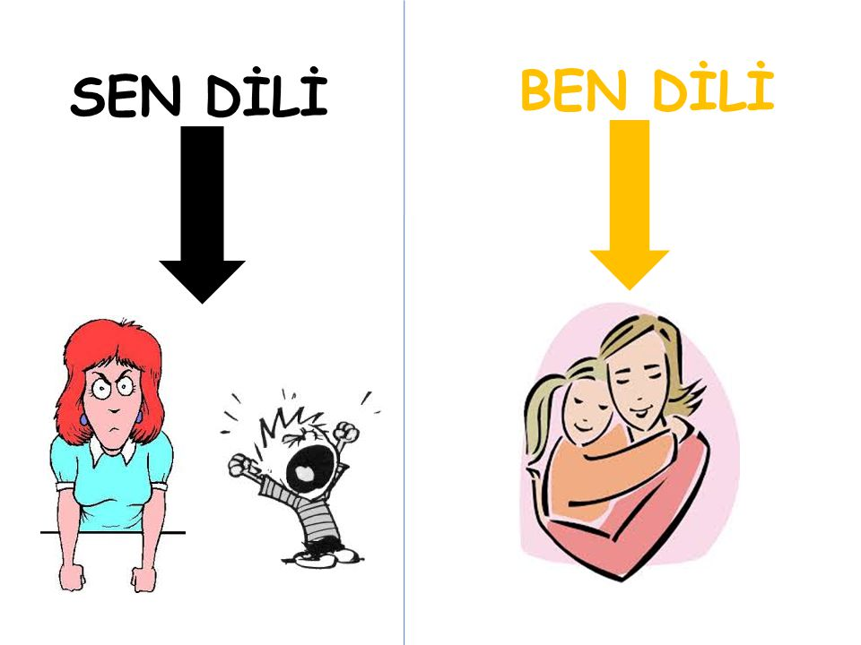
SEN DİLİ
Genellikle anne ve babalar iletişimde “sen dili”ni kullanıyorlar sen iletileri duygu ifade etmez. Genellikle emir verme yargılama, öğüt verme gibi iletişim engellerini içerir. Örneğin:
Konuşma artık
Yapmamalısın
Dersine çalışmazsan
Yaramazlık yapıyorsun
Bebek gibisin
Dikkat çekmek istiyorsun
Daha iyi öğrenmelisin…
BEN DİLİ
Ana-baba çocuğun davranışını kabul etmediği zaman o davranış nedeniyle ne hissettiğini çocuğa söylerse ileti “SEN İLETİSİ”nden “BEN İLETİSİ” ne dönüşür. Yani ben dilinde duygular konuşur.
Yorgun olduğum zaman canım oyun oynamak istemiyor.
Eğer bugün çok yaramazlık yaparsan çok üzülürüm.
Akşam yemeğini zamanında yetiştiremeyeceğim diye endişeleniyorum

Slide 25
Etkili İletişimin İçin;
1- Saygı Duymak: Karşımızdaki kişilere saygı duymak onların varlığını kabul etmek, önemli ve değerli olduklarını hissettirmek, olduğu gibi benimsemek anlamını taşır.

Slide 26
Etkili İletişimin İçin;
2- Doğal Davranabilmek: Abartıdan uzak, olduğu gibi davranmaktır.

Slide 27

Etkili İletişimin İçin;
3-Empati: İletişimin belki de en önemli öğesidir. Bir anlamda, dış dünyayı karşımızdaki kişinin penceresinden görmeye çalışmaktır. Kurulan bu duygu ortaklığı, iletişimi güçlü kılar.

Slide 28
Etkili İletişimin İçin;
4-Etkin Dinleme: İyi bir dinleyici, iletişim kurduğu kişinin yalnız söylediklerini değil, yüzü, eli, kolu ve bedeniyle yaptıklarını da dikkat eder, çünkü yüz ifadeleri, el ve kol hareketleri, bedenin duruş tarzı, sesin tonu gibi sessiz mesajlar kullanarak da, iletişim kurulur.

Slide 29
İletişim Engelleri Nelerdir?

Slide 30
Sıklıkla Emir Cümleleri Kurmak;
Yaşantımızı gözden geçirerek kurduğumuz emir cümlelerini yakalamaya çalışalım. “Kalk, yüzünü yıka, sütünü bitir, dişlerini fırçala, ağzın doluyken konuşma, ödevini bitir, televizyonu kapa, büyüklerinle konuşurken sesini yükseltme, öğretmenini dinle…….” gibi uzayan emir sözcüklerini yakalamamız zor olmayacaktır.

Slide 31
Gözdağı Vererek Konuşma Biçimi;
“Okulunu bitirmezsen sana para mara yok”,” ödevini bitiremezsen televizyonu unut” ,”sütünü içmezsen cüce kalırsın”, “terliksiz dolaşırsan hastalanırsın” gibi. Bazen işimizi kolaylaştırmak için bir davranışı bitirmesini koşula bağlayabilir ya da gözdağı vererek korkutarak istediğimiz davranışı yapmasını sağlayabiliriz. Televizyon izlemesini istemediğimiz halde onu şarta bağlayarak daha da çekici hale getirebiliriz.

Slide 32
Sürekli Öğüt Verme, Çözüm Önerileri Getirme;
Senin yerinde olsam plan yaparak çalışırdım”, “sütünü bitirdiğinde boyun uzayacak”,”bak sana bir öneri vereyim” gibi cümleler kurabiliriz ve bu konuşma biçiminin çok yararlı yapıcı olduğuna inanırız. Öncelikle düşünmemiz gereken söylediğimiz şeylere acaba benim mi ihtiyacım var sorusunu cevaplamak sonrada istenmeden verilen öğütlerin, yardımın yararlı olmadığını gözlemleyebilmektir. Aksi takdirde bu yaklaşım anneye babaya bağımlı çocuklar yaratabilmektedir. Ayrıca kendi çözüm yollarını oluşturmasına katkı sağlamayacaktır.

Slide 33
Sıklıkla Yargılamak, Eleştirmek;
“Sen zaten tembelin tekisin”,”zaten başarsaydın şaşardım”,“yine mi bitiremedin” gibi cümleler kurmak yetersiz, aptal hissetme duygularına neden olabilir. Çocuğun olumsuz bir yargıya hedef olma ya da azarlanma korkusuyla iletişimi kesmesine yol açabilir ya da
çocuk yargı ve eleştirileri gerçek olarak algılayabilir (Ben kötüyüm!) ya da karşılık verebilir (Siz de daha mükemmel değilsiniz!).

Slide 34
Bu söylenenler yaşanmış gerçekler olsa da genelde çocuklar eleştirdikleri, azarlandıkları zaman söylendiği için, çocuğun bir kulağından girer birinden çıkar.
Bunlar çocukla iyi bir iletişimde bulunulan anlarda söylenirse daha eğitici olur ve bu acı gerçekler çok ucuza satılmış olmaz.

Slide 35
Bir canlı örnek daha;
Deprem bölgesinde bulunan bir evde orta şiddette bir zelzele sonucu ev sallanmaya başlayınca merak eden anne nerdesin diye seslenince, çocuk içerden korkak bir sesle ben yapmadım anneciğim diye bağırır. Her zaman suçlanan hatalarına hep müdahale edilen çocuk artık her şeyden kendisin sorumlu tutmaya başlar

Slide 36
Çocuğu Sürekli Övmek
İstendik davranışı yapması durumunda çocuk yerli yersiz her ortamda övülebilir. “Çok güzel........”, “Bence harika bir iş yapıyorsun.....”Bu durumda çocuk ailesinin beklentilerinin çok yüksek olduğunu düşünebilir ya da kaygı hissedebilir. Ayrıca övgü başkalarının yanında yapılıyorsa çocuğu utandırabilir ya da aşırı övgü sonucunda çocuk buna alışır ve övülmeye gereksinim duymaya başlar.

Slide 37
Sürekli Soru Sormak, Sınamak, Sorgulamak
“Neden?....Kim?.....Sen ne yaptın?......Nasıl?.....”
Soruları cevaplama genellikle eleştiri veya zorunlu çözüm getirdiğinden çocuklar genellikle hayır demeye, yarı doğru cevap vermeye, kaçmaya yönelir veya yalan söyler
Sorular genellikle soru soranın nereye varmak istediğini açıklamadığından, çocuk korku ve endişeye kapılabilir
Ailenin endişelerinden doğan sorulara cevap vermeye çalışan çocuk kendi sorununu, gözden kaçırabilir.
Çocuk sorgulanıyor hissine kapıldığında bu durum onda güvensizlik, kuşku oluşturur

Slide 38
ÖNERİLER

Slide 39
AİLE TOPLANTILARI

Slide 40
AİLEDE SORUMLULUKLARIN PAYLAŞIMI

Slide 41
Haftada 30 dakika
İlk başta yapmacık gelebilir
Bizim ailenin değerleri ne olacak?
Ailede yaptığımız işler listesi
Yapılmadığında ne olacak?
Çocuklar o ailenin bir parçası olduğunu fark ederler

Slide 42
ÖNERİLER
*Çocuğunuza zaman ayırın :
Çocuğunuzla geçmiş zaman asla
boşa geçmiş zaman değildir.
Şimdi zaman ayırmazsak ilerde daha çok zaman ayırmak zorunda kalabiliriz.
Çocuğu sevmek, ona bolca ve pahalı oyuncak almak değil onunla ortak faaliyetleri paylaşmak, ona zaman ayırmak, onunla oyun oynamaktır. Çocuğu sevmek sözle sevgiyi ifade etmenin ötesinde, eylemle bu duyguyu ona yaşatmaktır.

Slide 43
3 dakikalık yolu 30 dakikada gideyim . Her karıncayı takip eder .
40 yaşına geldiğinde de çocuğum benimle sohbet etmek için gelsin.
*Çocuğunuzla birlikte olduğunuz zaman tüm dikkatinizi ona yoğunlaştırın .

Slide 44
*Aşağılamak, suçlamak, çocuk adına karar vermek yerine, çocuğu dinleyin.
*Dinlendiğini düşünen çocuk kabul edildiğini, dolayısıyla sevildiğini düşünen çocuktur
*Göz kontağı kurarak, gülümseyerek kabul belirtisini beden diliyle pekiştirin. Böylelikle çocuk “kişiliğine saygı duyulduğunu” düşünerek iletişimini sürdürür.

Slide 45
****Anne ve babasının kendisini dinlediğini gören çocuk duygularını ifade etme olanağı bulur. Aldığı tepkilerle “anlaşıldım” duygusunu yaşar. Böylelikle rahatlar.
****Çocuğunuza karşı davranışlarınızda tutarlı olun. Kendi içinizde çelişkili davranışlarda bulunmanız ya da anne ve babanın birbiriyle çelişen biçimde davranması, çocuğu “doğruyu bulma” konusunda zorlar.

Slide 46
****Çocuğunuzu başka çocuklarla karşılaştırmayın:
Çocuk, anne babası tarafından önemsenmek, değerli bir insan olarak kabul edilmek ihtiyacındadır. Onun diğer çocuklarla karşılaştırılması, kendini değerli bir insan olarak görmesini engeller. Çocuğun kendine özgü, bağımsız bir birey olarak kabul edilmesi, ruh sağlığının temelini oluşturur.

Slide 47
DİNLEDİĞİNİZ İÇİN TEŞEKKÜRLER

